Slide 1
LES DEFAILLANCES DES ENTREPRISES
Rencontre du CRIES de la Région Ile de France
Jeudi 7 décembre 2017
Patrick JABY
Directeur des Affaires régionales
Banque de FRANCE
07/12/2017

Slide 2
Qu’appelle-t-on défaillance dans nos statistiques ?
Il n’existe pas de définition légale de la notion de « défaillance ».
Le Code du Commerce distingue deux grandes familles de procédures applicables aux entreprises en difficulté : les procédures amiables et les procédures collectives : seules ces dernières sont prises en compte
Une définition de la défaillance : la cessation de paiement
  Une entreprise est en état de cessation des paiements lorsqu’elle est dans l’impossibilité de faire face au passif exigible avec son actif disponible, ce qui signifie qu’elle ne parvient plus à régler ses dettes (salariés, fournisseurs, Trésor Public, cotisations de sécurité sociale...)
  La cessation de paiement donne lieu à l’ouverture d’une procédure judiciaire : redressement judiciaire ou liquidation judiciaire
  On dénombre les défaillances en termes d’unités légales – entités identifiées par un numéro Siren

Slide 3
Qu’appelle-t-on défaillance dans nos statistiques ?
Les chroniques d’évènements judiciaires
  On appelle « chronique » les différents événements judiciaires relatifs à une entreprise.
  La décision de mise en redressement judiciaire ou de liquidation judiciaire acte la cessation de paiement, donc la défaillance en termes financiers.
  Pour chaque chronique, on dénombre une seule défaillance.
  On considère qu’un plan de continuation ou de cession caractérise la fin d’une chronique.
  En cas de nouveau redressement ou de décision de liquidation judiciaire après un plan de continuation ou de cession, on comptabilise cette nouvelle procédure comme une nouvelle défaillance de l’unité légale.

Slide 4
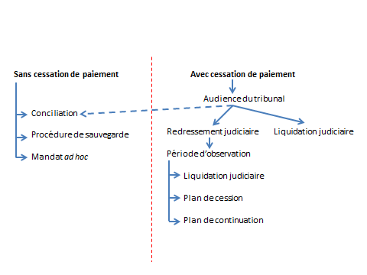
Les différents types d’évenements judiciaires recensés

Slide 5
Les sources d’information
  Les informations sont recueillies automatiquement auprès des tribunaux de commerce via Infogreffe
  Elles sont enregistrées dans la base FIBEN (FIchier Bancaire des ENtreprises) de la Banque de France, quelle que soit la taille de l’entreprise.
  Pour réaliser des statistiques par taille d’entreprise, la Banque de France s’appuie sur cette base FIBEN, qui couvre la quasi-totalité des unités légales dont le chiffre d’affaires est supérieur ou égal à 750 000 euros ou dont le montant moyen des engagements bancaires déclarés à la Centrale des risques de la Banque de France atteint 380 000 euros

Slide 6
La diffusion des informations relatives aux défaillances
Les informations ne sont diffusées qu’à la profession bancaire dans le cadre de FIBEN
Elles ne peuvent pas être communiquées au-delà :
d’une durée de deux ans : redressement judiciaire,
de la durée du plan de continuation
d’une durée de trois ans à compter de la cessation de la fonction de dirigeant ou de l’exercice de l’activité d’entrepreneur
d’une période de quatre ans pour les autres informations
Les données peuvent être conservées par la Banque de France dans FIBEN pendant une durée plus longue que celle de la diffusion. Cette conservation a pour but de permettre, notamment, la réalisation d’études statistiques.

Slide 7
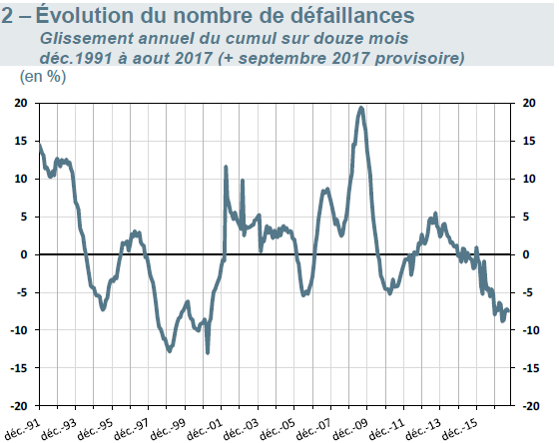
Les défaillances en France : une orientation clairement à la baisse

Slide 8
Les défaillances en France :
Baisse dans presque tous les secteurs
exception pour le transport -entreposage et l’agriculture
grande majorité des défaillances dans la construction et le commerce
forte représentation également du secteur de l’hébergement-restauration
Les défaillances en France par secteurs
 | sept-16 | septembre 2017 |  | TCA 2017/2016
AZ Agriculture, Sylviculture et Pêche | 1 403 | 1 502 |  | 7
BE Industrie | 4 151 | 3 947 |  | -5
FZ Construction | 14 320 | 12 304 |  | -14
GZ Commerce - Réparation automobile | 12 861 | 12 095 |  | -6
HZ Transports et entreposage | 1 741 | 1 818 |  | 4
IZ Hébergement et Restauration | 7 944 | 7 261 |  | -9
JZ Information et Communication | 1 410 | 1 387 |  | -2
KZ Activités Financières et d'Assurance | 1 144 | 1 081 |  | -6
LZ Activités Immobilières | 2 130 | 1 825 |  | -14
MN Activités Techniques et Services Administratifs | 6 298 | 5 817 |  | -8
PS Enseignement, Santé, Action Sociale et Services aux Ménages | 5 607 | 5 416 |  | -3
Ensemble de l'économie | 59 415 | 54 969 |  | -8

Slide 9
Les défaillances en France :
essentiellement des micro entreprises
baisse sur tous les segments
sauf sur celui des ETI et grandes entreprises (+ 22 défaillances /2016)
Les défaillances en France par taille

Slide 10
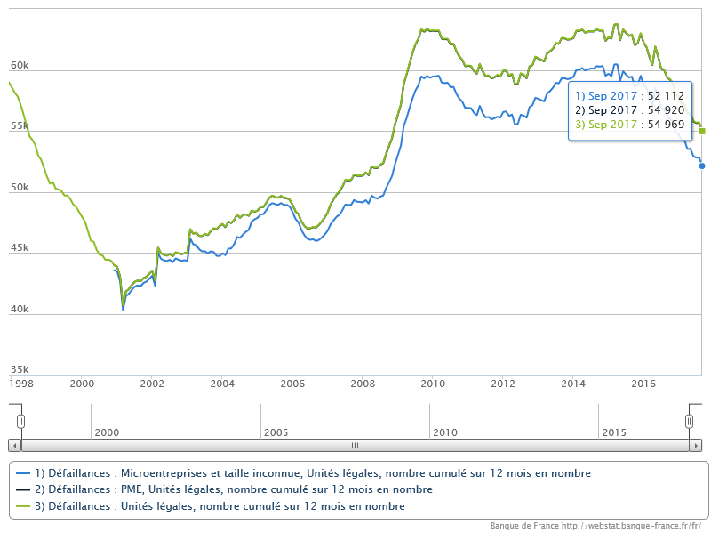
Sur longue période, une évolution parallèle pour les TPE, les PME et l’ensemble des entreprises

Slide 11
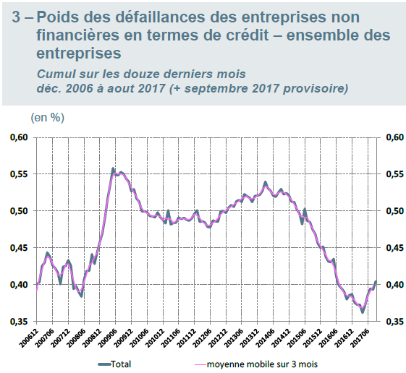
Les encours de crédit portés par les entreprises défaillantes ne représentent que 0,4% des encours déclarés a la banque de FRANCE

Slide 12
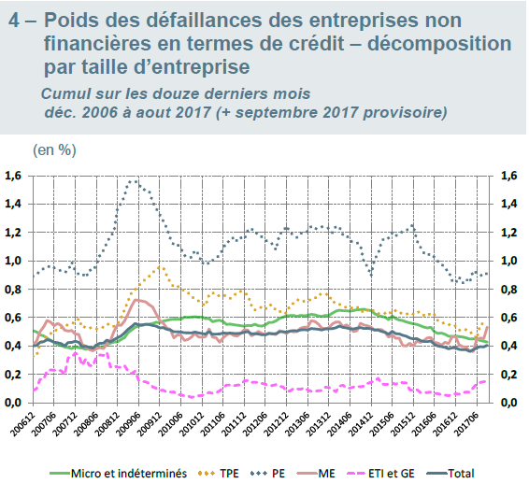
Ces encours concernent principalement les petites entreprises et très peu les grandes entreprises et ETI

Slide 13
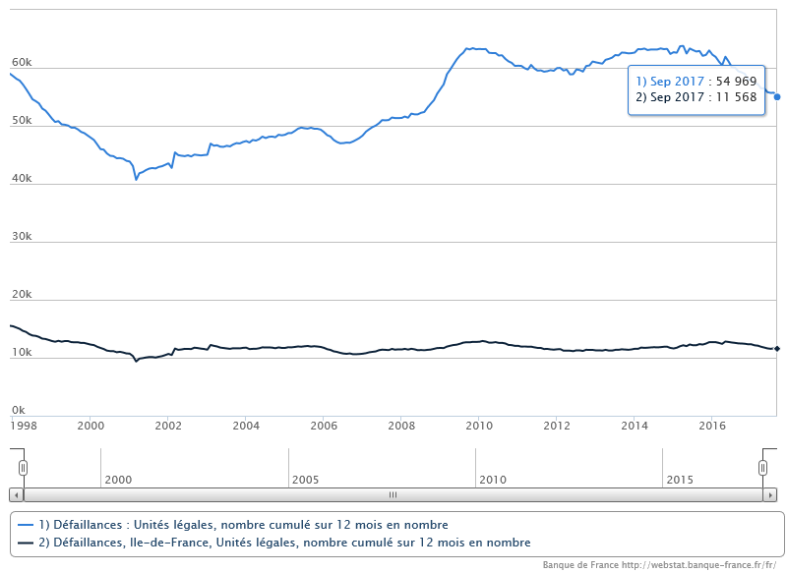
Évolutions comparées France – Ile de France :
UN recul des défaillances UN PEU MOINS RAPIDE EN ILE DE France que dans la France entière

Slide 14
Les défaillances en ile de France :
mêmes secteurs majoritaires, construction et commerce
Forte représentation également de l’hébergement-restauration (mais amélioration moins rapide que sur France entière)
Les défaillances en Ile de France par secteurs
 |  |  |  |  | sept-16 |  | sept-17 |  | TCA 2017/2016
AZ Agriculture, Sylviculture et Pêche |  |  |  |  | 15 |  | 18 |  | 20
BE Industrie |  |  |  |  | 646 |  | 594 |  | -8
FZ Construction |  |  |  |  | 3 430 |  | 3 065 |  | -11
GZ Commerce - Réparation automobile |  |  |  |  | 2 354 |  | 2 259 |  | -4
HZ Transports et entreposage |  |  |  |  | 644 |  | 694 |  | 8
IZ Hébergement et Restauration |  |  |  |  | 1 132 |  | 1 069 |  | -6
JZ Information et Communication |  |  |  |  | 657 |  | 615 |  | -6
KZ Activités Financières et d'Assurance |  |  |  |  | 239 |  | 197 |  | -18
LZ Activités Immobilières |  |  |  |  | 371 |  | 276 |  | -26
MN Activités Techniques et Services Administratifs |  |  |  |  | 1 867 |  | 1 732 |  | -7
PS Enseignement, Santé, Action Sociale et Services aux Ménages |  |  |  |  | 1 079 |  | 982 |  | -9
Ensemble de l'économie |  |  |  |  | 12 485 |  | 11 568 |  | -7

Slide 15
Mais Des évolutions particulières à la région ile de France :
un ralentissement sur le dernier trimestre de la baisse des défaillances, contrairement à la France entière
baisse plus marquée des défaillances dans les activités financières et immobilières
hausse continue et deux fois plus forte dans les transports et entreposage

Slide 16
Les défaillances en ile de France par ancienneté :
Une part prépondérante des entreprises jeunes (< 7 ans)
une « mortalité »plus importante dans la tranche 4 – 7 ans en Ile de France tandis que cette « surmortalité » affecte principalement la tranche 0 – 3 ans en France entière

Slide 17
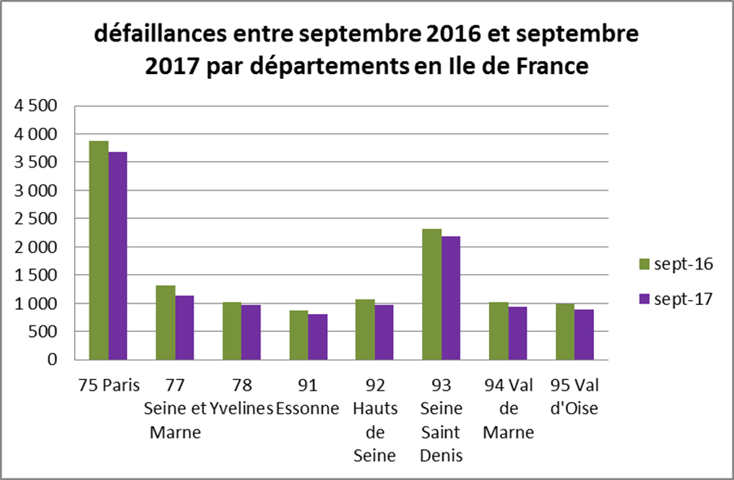
Les défaillances en ile de France par départements en nombre :
paris et la Seine-Saint-Denis en tête

Slide 18
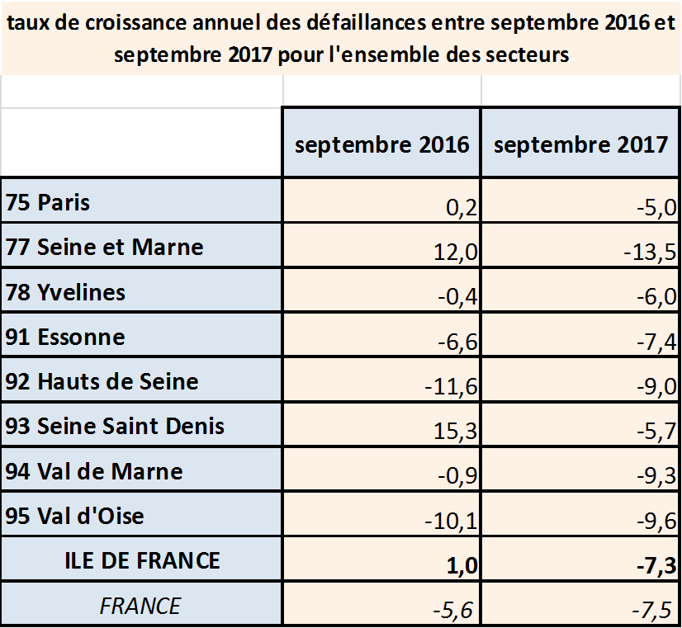
Les défaillances en ile de France par départements en évolution :
baisse générale, plus marquée en Seine-et-Marne, plus lente à Paris

Slide 19
Des défaillances plus que compensées par le dynamisme des créations d’entreprises
Source INSEE

Slide 20
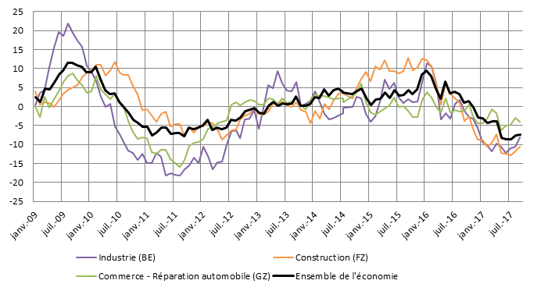
Focus sur l’industrie et la construction en ile de France : repli sensible des défaillance depuis 2ème semestre 2016

Slide 21
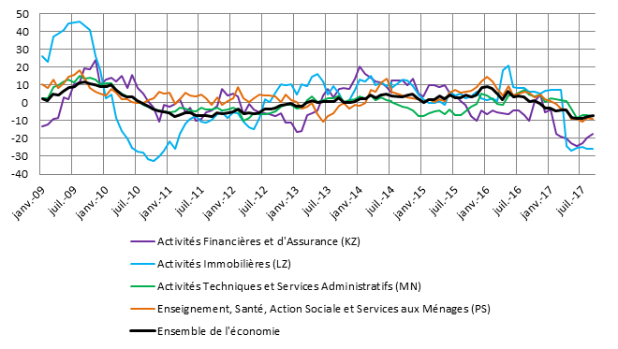
Focus sur les activités financières et immobilières en ile de France :
recul très net des défaillances à partir de début 2017

Slide 22
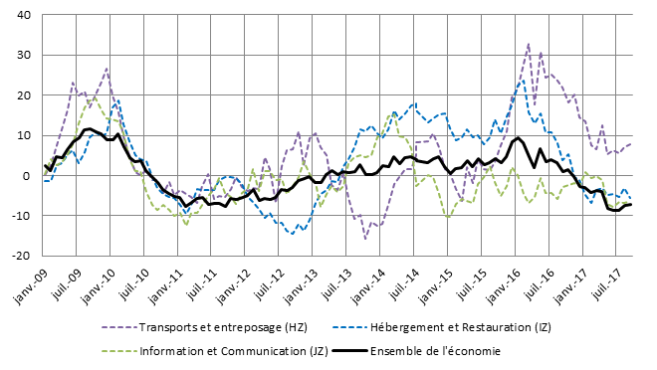
Focus sur le transport-entreposage et l’hébergement-restauration en ile de France :
une évolution très erratique, reflux récent qui reste à confirmer

Slide 23
Plus d’informations et actualisations regulières sur le site banque de france
http://webstat.banque-france.fr
https://www.banque-france.fr/statistiques/chiffres-cles-france-et-etranger/defaillances-dentreprises

Slide 24
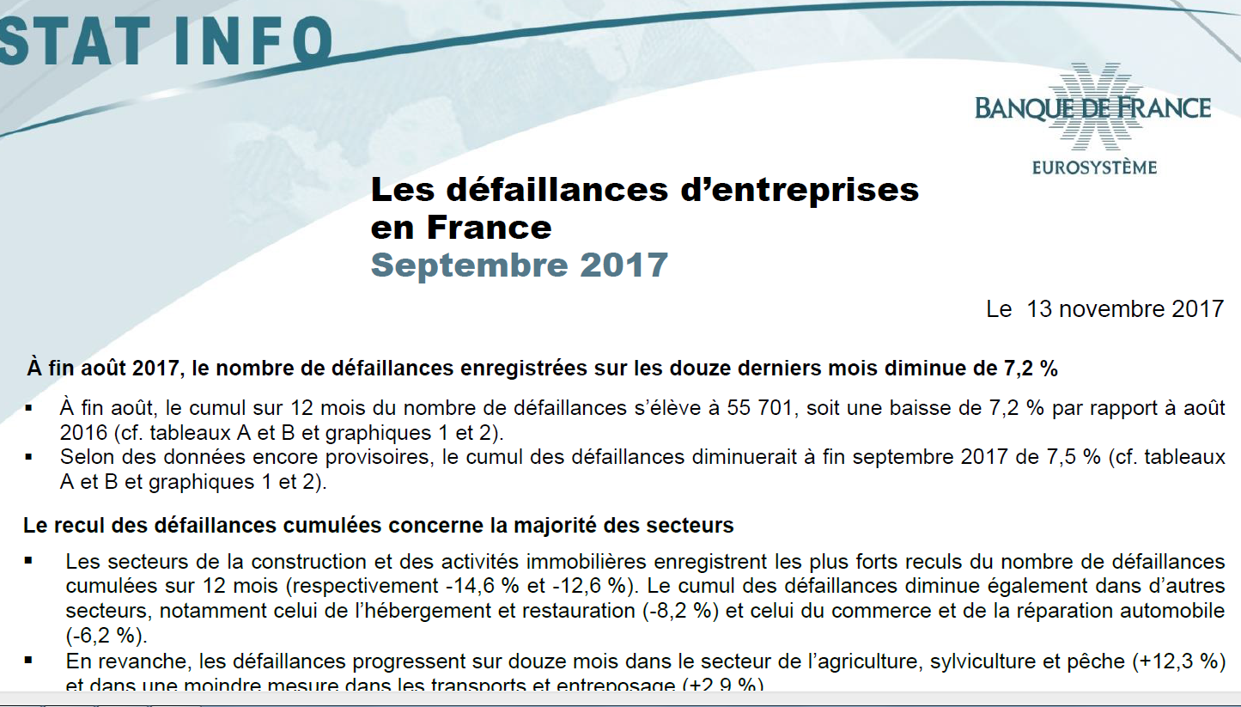
Sur stat info

Slide 25
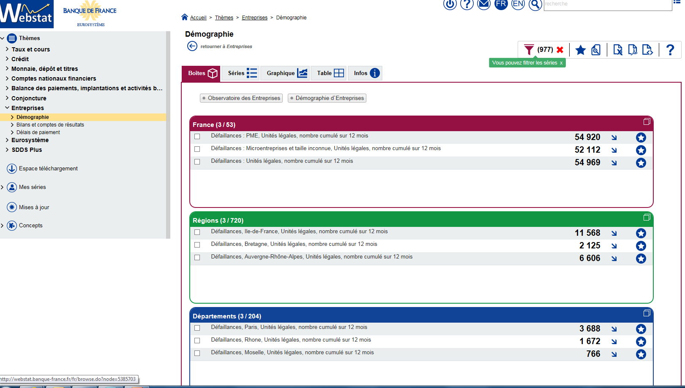
Sur webstat

Slide 26
Merci de votre attention
Patrick JABY
Directeur des Affaires régionales
Banque de FRANCE

